Slide 1
1.sesija
L1. Informācijas sistēmu dzīves cikls

Slide 2
Informācijas sistēmas definīcija
Valsts informācijas sistēmu likums
ISO/IEC 12207-2008
System - combination of interacting elements to achieve one or more stated purposes
Encyclopedia Britannica
A combination of hardware, software, infrastructure and trained personnel organized to facilitate planning, control, coordination, and decision making in an organization.
Strukturizēts informācijas tehnoloģiju un datubāzu kopums, kuru lietojot tiek nodrošināta organizācijas funkciju izpildei nepieciešamās informācijas ierosināšana, radīšana, apkopošana, uzkrāšana, apstrāde, izmantošana un iznīcināšana

Slide 3
Kāda ir atšķirība starp informācijas sistēmu un programmatūru
Informācijas sistēma: mijiedarbībā esošu elementu apvienojums, kas ir izveidots, lai sasniegtu vienu vai vairākus mērķus
Programmatūra: datoru programmas vai to kopums, to pārvaldības procedūras un aprakstošā dokumentācija
Personas un organizācijas
Programmatūra un dati
Aprīkojums un tehniskie resursi
Telpas un to aprīkojums
IKT Pakalpojumi un to pārvaldība
Izejas kods, objektu kodi, kontroles kodi vai to apvienojums
Dokumentācija
Noteikti pamata dati

Slide 4
Informācijas sistēmas uzdevumi
Kalpot kā atbalsta instrumentam organizācijas biznesa procesu norises uzlabošanai un automatizācijai
Paaugstināt informācijas pieejamību un tās ticamības līmeni
Būt līdzeklim, kas nodrošina efektīvu informācijas apriti vienas vai vairāku organizāciju ietvaros

Slide 5
Informācijas sistēmas komponentes
Komponentes, kas kopā veido IS
Integrācija ar savām IS
Sakārtoti procesi, lai IS būtu izmantojama tās mērķiem
Integrācija ar ārējām IS
26.05.2016

Slide 6
Citas pamata definīcijas
Informācijas tehnoloģijas (IT) – visi materiālie tehniskie resursi, programmatūras un to pārvaldības procedūras, kas tiek izmantotas datu elektroniskas apstrādes nodrošināšanai.
Informācijas un komunikācijas tehnoloģijas (IKT) – kopums, kas apvieno informācijas tehnoloģijas un līdzekļus, kas tiek izmantoti saziņas nodrošināšanai starp personām.

Slide 7
Kas ir projekts?
Projekts – pasākums ar noteiktu sākumu un beigām, lai radītu produktu vai sniegtu pakalpojumu atbilstoši noteiktām prasībām un izmantojot noteiktus resursus [9000:2005]
Galvenie raksturlielumi
Ir mērķis un sasniedzamais rezultāts
Ir noteikts dzīves cikls - sākums un beigas
Ierobežojošie nosacījumi – laiks, izmaksas, resursi, tehniskie ierobežojumi
Novitāte - parasti daram kaut ko tādu, ko neesam darījuši līdz šim
Parasti iesaistāmas personas no dažādām struktūrvienībām
Projekta vadība – process, kas vada, plāno, organizē, kontrolē aktivitāšu kopu noteikta rezultāta sasniegšanai esošajos laika un izmaksu ierobežojumos

Slide 8
Iesildīšanās - Diskusija
Kāpēc nepieciešama IS projektu pārvaldība / uzraudzība? Jūsu viedoklis? Pieredze?
Kāpēc projekti nav veiksmīgi?
Kādi faktori nosaka projekta veiksmi?

Slide 9
Kāpēc nepieciešama IS projektu pārvaldība un uzraudzība?
Sasniegt projekta mērķus? Laiks? Funkcionalitāte? Budžets?
Sasniegt biznesa mērķus? IS sniedz atbalstu biznesa mērķim?
Sasniegt personīgos mērķus? Zināšanas, karjera, pieredze?
Iztērēt / apgūt naudu tam paredzētajā laikā?
Padarīt visus laimīgus?

Slide 10
Kāpēc projekti nav veiksmīgi?
Nav vadības atbalsta
Netiek izmantota metode, izpilde – haotiska
Projektiem nav pietiekami resursi
Netiek ieplānotas visas nepieciešamās aktivitātes lai sasniegtu rezultātu
Pārāk daudz tiek gaidīts
Pieaug prasības izstrādes laikā
Kas vēl?

Slide 11
Kādi faktori nosaka projekta veiksmi?
Izveidotā informācijas sistēma ir izmantojama tam paredzētajam mērķim
Darbi ir pabeigti laikā
Budžets nav pārtērēts
Biznesa darbības vide traucēta tiek minimāli
Projekta rezultāti ir sasniegti
Projekta mērķis ir sasniegts
Kas vēl?

Slide 12
IT un IS projektu neveiksmes
IBM veikts pētījums liecina, ka tikai 40% no projektiem sasniedz visus sev noteiktos mērķus, iekļaujas laikā un pieejamajos finanšu resursus
Portlendas biznesa žurnāls situāciju iezīmē vēl sliktāku: 60-80% no IT un IS projektiem nesasniedz cerētos un noteiktos mērķus
KPMG veikts pētījums 2013. gadā liecina, ka 70% no aptaujātajām organizācijām pēdējā gada laikā bija īstenojušās vismaz vienu neveiksmīgu IT vai IS projektu

Slide 13
Biežākās problēmas ar informācijas sistēmām
Izstrādes un ieviešanas laikā
Nepareiza prasību un vajadzību definēšana
Nepareiza datu savstarpējo atkarību noteikšana
Nekvalitatīvs izstrādes un ieviešanas process
Nepiemērots tehniskais risinājums
Neprecīza datu pārnešana (migrācija)
Nepietiekama lietotāju apmācība risinājuma izmantošanā
Izmantošanas laikā
Nekvalitatīva datu ievade
Risinājuma darbības nestabilitāte
Bieža kļūdu un problēmu rašanās
Nespēja efektīvi pielāgot risinājumu mainīgajām biznesa prasībām
Nekorekta datu attēlošana
Nepietiekami drošības risinājumi un veiktspējas rādījumi

Slide 14
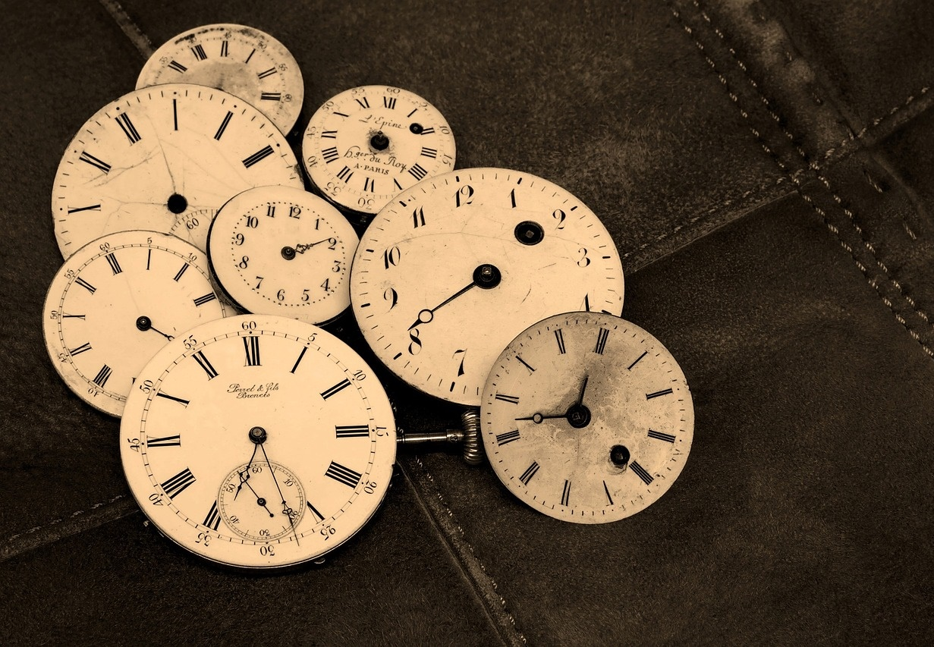
Kāpēc?
Sarežģītība (complexity)
Izmaiņas (entropy)

Slide 15
Sistēmas/programmatūras dzīves cikls
Dzīves cikls – sistēmas, produkta, pakalpojuma, projektavai cita cilvēku veidota objekta evolūcija no idejas līdz izmantošanas pārtraukšanai
_{[ISO/IEC 12207:2008]}
Ieviešana (Transition)
Sistēmas / programmatūras izstrādes process
Sistēmas
dzīves
laiks
Sistēmas / programmatūras izmantošanas un uzturēšanas process
1
2
Pensionēšana (Retirement)
Ideja
(Concept)
Izstrāde (Development)
Ieviešana (Production)
Izmantošana (Utilization)
Atbalsts (Support)
Darbības izbeigšana
(Retirement)
ISO/IEC TR 24748-1:2010(E) Systems and software engineering — Life cycle management Part 1: Guide for life cycle management

Slide 16
Informācijas sistēmas izstrāde un uzturēšana
Informācijas sistēmas izstrādes process ir pasākumu kopums, kura ietvaros, balstoties uz organizācijas vajadzībām, piemērojot noteiktu pasākumu, procesu un procedūru kopumu, tiek nodrošināta gala produkta – informācijas sistēmas risinājuma izveide
Informācijas sistēmas uzturēšana: izstrādātā risinājuma uzlabošana pēc tā piegādes, lai nodrošinātu identificēto kļūdu novēršanu, veiktu risinājuma uzlabošanu vai papildināšanu, kā arī to pielāgotu mainīgām biznesa vajadzībām

Slide 17
Informācijas sistēmas izstrādes cikls
Problēmas apzināšana
Problēmas izpēte
Ieguvumu definēšana
1. Vajadzības apzināšana
2. Analīze
3. Projektēšana
4. Izstrāde
5. Ieviešana
Nepārtrauktās darbības
Projekta vadība
Jaunu vajadzību un iegumu definēšana
Sasniegto rezultātu analīze
Informācijas apkopošana
Informācijas analīze
Prasību saskaņošana
Apmācības
Produktīvās lietošanas uzsākšana
Novērtēšana
IS projektējuma veidošana, lai apmierinātu prasības, vidē, kurā jādarbojas IS
Izstrādes plānošana
Izstrādes veikšana
Testēšana

Slide 18
Informācijas sistēmas izmantošanas un uzturēšanas cikls
1. Uzlabojumu apzināšana
2. Uzlabojumu izmaksu/ iegumu izvērtēšana
3. Uzlabojumu ieviešana
4.Sistēmas izmantošana
Nepārtrauktās darbības
Ikdienas atbalsts
Kļūdu/ problēmu novēršana
Jaunu darbinieku apmācīšana
Izmaksas nesedz ieguvumus/ risinājums vai nenodrošina pietiekamu biznesa atbalstu
Ieguvumi ir lielāki nekā izmaksas
5. Sistēmas izmantošanas pārtraukšana

